Slide 1
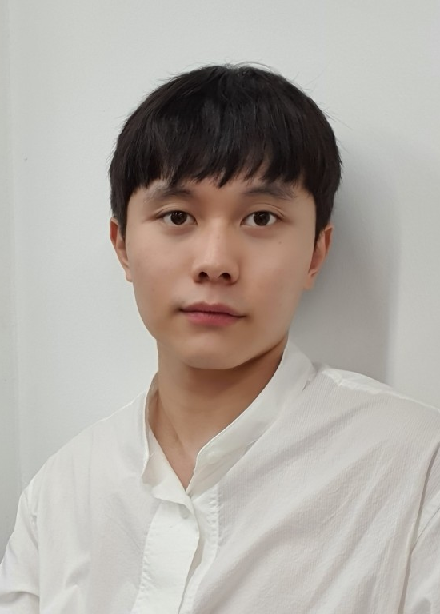
현 재 : 석사과정
관심분야 : Summarization, Natural Language Processing
E-mail : pcw1102@gmail.com
홈페이지 : https://github.com/CHOONGWONII
성명 : 박충원

